Slide 1







Sistema de Gestión de Seguridad
de la Información

Slide 2
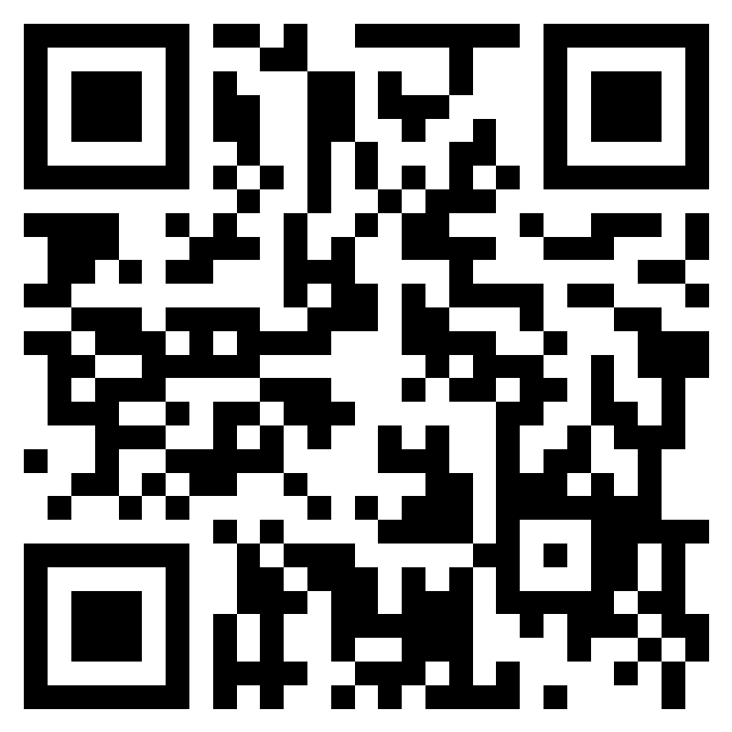
Registro de asistencia
https://forms.office.com/r/k6LxAgXcVT

Slide 3
Que es SGSI
Es un conjunto de políticas, procedimientos y prácticas que una organización utiliza para proteger su información y activos de información contra amenazas, asegurando su confidencialidad, integridad y disponibilidad.

Slide 4
Ataques en México
Año | Institución/Empresa | Ataque
2019 | ISSSTE | Exposición de datos sensibles de pacientes (datos personales así como información de procedimientos quirúrgicos, tratamientos y Datos de los médicos). En buscadores como Google, Yahoo y Bing.
2019 | PEMEX | Ransomware, una forma de malware que encripta los archivos y bloquea el acceso a los sistemas afectados. Consecuencias os empresarios se vieron imposibilitados de realizar pedidos, las terminales de almacenamiento y distribución quedaron inmovilizadas. Aunque solo el 5% de los equipos personales de cómputo resultaron afectados, dado el tamaño de la empresa, esto representaba alrededor de 10 mil dispositivos. La interrupción de las operaciones y la pérdida de información sensible generaron un impacto significativo en la empresa y sus empleados.

Slide 5
Ataques en México
Año | Institución/Empresa | Ataque
2020 | Secretaria de la Función Publica | Filtración de 830,000 declaraciones patrimoniales de funcionarios, exponiendo datos sensibles como CURP u RFC.
2020 | Secretaria de Economía | Ataque cibernético que afectó algunos de sus servidores; aunque la información sensible no se vio comprometida, se tomaron medidas preventivas aislar redes y servidores.
2020 | Yo te Presto (Fintech) | Exposición de un millón 400 mil correos electrónicos de clientes.
2021 | Lotería Nacional | Atacada por el grupo de hackers Avaddon, quieres expusieron documentos confidenciales y amenazaron con ataques de denegación de servicio (Dos).

Slide 6
Ataques en México
Año | Institución/Empresa | Ataque
2022 | SEDENA (Guacamaya leaks) | Filtración de 6 TB de correos confidenciales, revelando información sobre seguridad nacional, salud presidencial y contratos de obras publicas.
2023 | Comisión Nacional del Agua | Ransoware que comprometió sus sistema informáticos a nivel nacional, afectando oficinas centrales, organismos de cuenca, oficinas locales y al servicio meteorológico nacional (SMN)
2023 | Consejería Jurídica Federal | Ransoware – Filtración de 300 GB de datos confidenciales
2024 | Grupo Bimbo | Ransoware Medusa – Archivos encriptados y filtrados
2024 | Coppel | Afectación de 1,800 sucursales, con $15 Millones de Dolares en perdidas.
2025 | SEP (Secretaria de Educación) | Exposición de datos personales de cinco mil estudiantes registrados en las escuelas CBTis No. 76, 153, 154 y el CETis 44.

Slide 7
¿Qué son los delitos informáticos?
Los delitos informáticos son acciones ilícitas cometidas utilizando medios digitales. Estos abarcan desde el robo de datos y la suplantación de identidad hasta el fraude financiero y el sabotaje informático.
CIBERDELITO | DESCRIPCION
Hacking | Extracción de datos sin el consentimiento del usuario
Cracking | Ataques intencionados a sistemas informáticos y software
Phishing | Forma de engaño para obtener información confidencial bancaria de forma ilícita
Spamming | Mensajes digitales con credenciales de internet falsas a correos electrónicos y redes sociales.
Ciberterrorismo | Extorsión digital a cambio de dinero u otro bien

Slide 8
Principales leyes
Que regulan los delitos informáticos en México
En México, los delitos informáticos se regulan principalmente mediante:
Código Penal Federal
Ley Federal de Protección de Datos Personales en Posesión de los Particulares (LFPDPPP)
Ley de Instituciones de Crédito
Ley del Mercado de Valores
Estas leyes establecen sanciones específicas y detalladas para diferentes delitos relacionados con el uso de tecnologías de la información.

Slide 9
Consecuentes Legales
El Código Penal Federal incluye artículos que penalizan el acceso no autorizado a sistemas, modificación de información protegida, uso de datos confidenciales y ataques a sistemas del Estado. Las penas incluyen:
Revelación de secretos (Art. 211): 1 a 5 años de prisión, multas y suspensión profesional
Uso indebido de comunicaciones privadas (Art. 211 Bis): 6 a 12 años de prisión y multas
Acceso ilícito a sistemas (Art. 211 Bis 1): 6 meses a 2 años de prisión y multas; penas menores por copia de datos
Ataques a sistemas del Estado (Art. 211 Bis 2): Hasta 10 años de prisión, con agravantes para funcionarios
Agravantes: Sanciones duplicadas si se afecta la procuración de justicia o registros judiciales
Otra característica destacada es su enfoque en el uso de sistemas informáticos para cometer fraudes y otras actividades delictivas. La normativa considera agravantes cuando estas acciones afectan sistemas críticos, como los relacionados con la seguridad pública o el sector financiero.

Slide 10
Consecuentes Legales
Ley Federal de Protección de Datos Personales (LFPDPPP)
La LFPDPPP regula el uso de datos personales por particulares. Establece principios como licitud, consentimiento, proporcionalidad y responsabilidad. Otorga derechos ARCO (Acceso, Rectificación, Cancelación y Oposición).
Sanciones administrativas
Multas: De 100 a 320,000 días de salario mínimo, dependiendo de la gravedad
Duplicación de multas: Cuando hay reincidencia o se afecta información sensible
Apercibimientos: Advertencias del INAI en infracciones menores
Sanciones penales
Hasta 5 años de prisión por uso doloso o mediante engaño de datos personales Penas duplicadas si se trata de datos sensibles su objetivo principal es garantizar el derecho a la privacidad y la protección de los datos personales, estableciendo lineamientos claros sobre su recolección, manejo, almacenamiento y transferencia.

Slide 11
Chief Information Security Office
Funciones:
Realizar Estudio de vulnerabilidad a Grupo Lamat (Controles Organizaciones, Personales, Físicos y Tecnológicos).(SOA).
Realizar Auditorias ( Uso de Equipos, Cumplimiento de Políticas, procedimientos y controles.
Dar seguimiento a los hallazgos encontrados en las auditorias
Programa de concientización de la seguridad de información
Curso de inducción al SGSI
Revisión de Bitdefender (Ataques de cibernéticos, equipos encriptados, antivirus)
Realizar informe de Ataques de cibernéticos, equipos encriptados, antivirus a la SDA.
Realizar un análisis de vulnerabilidad de las 3 aplicaciones instituciones
Revisión de 25 reportes entregados por los gerentes de los controles (Controles Organizaciones, Personales, Físicos y Tecnológicos)
Generar informe a SDA de desviaciones encontradas en los reportes
Cuestionar a cualquier colaborador, proveedor o cliente ante un indicio que ponga en riesgo la integridad de la información y/o el prestigio de la empresa.

Slide 12
Políticas
No. | Tipo de Política | Política
1 | Organizacional | Política de seguridad informática
2 | Organizacional | Roles y responsabilidades de seguridad informática
3 | Organizacional | Gestión de inventario de la información y otros activos
4 | Organizacional | Uso aceptable de la información
5 | Organizacional | Comunicación corporativa
6 | Personal | Screening
7 | Personal | Términos y condiciones de los empleados.
8 | Personal | Concientización, educación y capacitación en seguridad de la información.
9 | Personal | Proceso disciplinario.
10 | Personal | Responsabilidades después de la terminación o cambio de empleo.
11 | Personal | Acuerdos de confidencialidad o no divulgación.
12 | Físicos | Perímetros físicos de seguridad.
13 | Tecnológicos | Autenticación segura.

Slide 13
Organizacionales
No. | POLITICA | OBJETIVO | ALCANCE | RESUMEN
1 | Política de seguridad informática | Establecer un Sistema de Gestión de la Seguridad de la Información basado en la norma internacional ISO/IEC 27001:2022, tomando en cuenta tres aspectos fundamentales: Integridad, Disponibilidad y Confidencialidad | Incrementar la confianza de los colaboradores, clientes y proveedores con el debido cumplimiento de todos los requisitos legales, regulatorios y contractuales. | Establece los lineamientos y compromisos del Grupo LAMAT en relación con la protección de la información que posee, procesa o comparte, con el objetivo de garantizar la confidencialidad, integridad y disponibilidad de los activos digitales
2 | Roles y responsabilidades de seguridad informática | Esta política establece los roles y responsabilidades fundamentales en materia de Seguridad Informática, asegurando una gestión efectiva y coherente de los riesgos asociados a los activos de información. Su propósito es el de establecer una estructura definida, aprobada y comprendida para la implementación, operación y gestión de la seguridad de la información | Esta política se aplica a todos los colaboradores, contratistas, consultores y personal temporal que tengan acceso a los sistemas de información y recursos tecnológicos de la organización. | Esta política establece los roles y responsabilidades fundamentales en materia de Seguridad Informática, asegurando una gestión efectiva y coherente de los riesgos asociados a los activos de información. Su propósito es el de establecer una estructura definida, aprobada y comprendida para la implementación, operación y gestión de la seguridad de la información dentro del Grupo LAMAT.

Slide 14
Organizacionales
No. | POLITICA | OBJETIVO | ALCANCE | RESUMEN
3 | Gestión de inventario de la información y otros activos | Identificar los activos fijos y digitales, alineados al negocio con el fin de preservar su seguridad de la información y de esta forma asignar un tratamiento apropiado. | Esta política tiene un alcance desde el responsable de registrar los activos fijos y digitales, como garantizar el proceso de responsable de asignarlos y recuperarlos todos los activos de la empresa. | Identificar la información de Grupo LAMAT y otros activos asociados alineados al negocio con el fin de preservar su seguridad de la información y de esta forma asignar un tratamiento apropiado.
4 | Uso aceptable de la información | Asegurar que la información y otros activos asociados sean protegidos, utilizados y manejados de manera apropiada. | Esta política se aplica a todo el personal de la organización y usuarios de partes externas que utilizan o tienen acceso a la información y otros activos asociados | Asegurar que la información y otros activos asociados sean protegidos, utilizados y manejados de manera apropiada. En el presente documento se establecen los lineamientos que deben ser cumplidos por los responsables para del uso aceptable de la información y otros activos de Grupo LAMAT, con el propósito de determinar los activos que son propiedad de la organización

Slide 15
Organizacionales
No. | POLITICA | OBJETIVO | ALCANCE | RESUMEN
7 | Comunicación corporativa | Esta política tiene como propósito el establecer los lineamientos y controles necesarios para asegurar que todas las comunicaciones relacionadas con Grupo LAMAT se realicen exclusivamente a través de canales corporativos autorizados, protegiendo la información sensible y confidencial de empresa | A todo el personal de la organización Contratistas y proveedores Clientes | Esta política tiene como propósito el establecer los lineamientos y controles necesarios para asegurar que todas las comunicaciones relacionadas con Grupo LAMAT se realicen exclusivamente a través de canales corporativos autorizados, protegiendo la información sensible y confidencial de Grupo LAMAT

Slide 16
Personales
No. | POLITICA | OBJETIVO | ALCANCE | RESUMEN
1 | SCREENING | Asegurar que todo el personal sea elegible y adecuado para los roles para los que se considera, y que mantenga esa elegibilidad y adecuación durante su empleo. | Esta política se aplica a todos los candidatos y personal de la organización, incluyendo empleados a tiempo completo, a tiempo parcial y temporales, así como a contratistas y proveedores de servicios | Establecer procesos de pruebas de confianza para los candidatos y empleados de la empresa
2 | Gestión de los términos y condiciones de los empleados | Asegurar que el personal Grupo LAMAT comprenda sus responsabilidades de seguridad de la información para los roles que desempeñan dentro de la empresa. | Esta política se aplica a todos los empleados, colaboradores, contratistas y personal temporal de Grupo LAMAT. | Establecer los procesos para el control de , capacitación, contratación y expedientes de todos los empleados.

Slide 17
Personales
No. | POLITICA | OBJETIVO | ALCANCE | RESUMEN
3 | Concientización, educación y capacitación en seguridad informática | Asegurar que el personal de Grupo LAMAT y las partes interesadas relevantes sean conscientes de sus responsabilidades de seguridad de la información y las cumplan, mediante la provisión de concientización, educación y capacitación apropiadas en seguridad de la información. | Esta política se aplica a todo el personal de Grupo LAMAT, incluyendo empleados, contratistas y personal temporal, así como a las partes interesadas relevantes. | Establecer un programa de capacitación y concientización de seguridad de la información para todos el personal que este contratado por Lamat, así como contratistas y proveedores que tengan acceso a información generada por y para la empresa.
4 | Proceso disciplinario | Asegurar que el personal y otras partes interesadas relevantes comprendan las consecuencias de violar las políticas de seguridad de la información, disuadir dichas violaciones y tratar adecuadamente con el personal y otras partes interesadas relevantes que hayan cometido una violación. | Esta política se aplica a todo el personal de la organización, incluyendo empleados, contratistas y personal temporal, así como a otras partes interesadas relevantes que tengan acceso a los sistemas de información de la organización. | Establecer claramente cuales son las consecuente por el incumplimiento de las políticas y procedimientos de la empresa.

Slide 18
Personales
No. | POLITICA | OBJETIVO | ALCANCE | RESUMEN
5 | Gestión de responsabilidades después de la terminación o cambio de empleo | Proteger los intereses de Grupo LAMAT como parte del proceso de cambio o terminación de empleo o contratos, definiendo, aplicando y comunicando las responsabilidades y deberes de seguridad de la información que siguen siendo válidos después de la terminación o cambio de empleo. | Esta política se aplica a todo el personal colaborador de Grupo LAMAT, incluyendo empleados, contratistas y personal temporal, así como a otras partes interesadas relevantes, durante y después de la terminación o cambio de empleo. | Establecer un proceso de responsabilidades para antes, en cambio y terminación de contrato de un empleado, contratista y proveedores de la empresa.
6 | Acuerdos de confidencialidad o no divulgación | Mantener la confidencialidad de la información accesible por los colaboradores o partes externas mediante la identificación, documentación, revisión regular y firma de acuerdos de confidencialidad o no divulgación que reflejen las necesidades de la organización para la protección de la información. | Esta política se aplica a todo el personal de Grupo LAMAT, incluyendo empleados, contratistas y personal temporal, así como a otras partes interesadas relevantes que puedan tener acceso a información confidencial de la organización. | Establecer un procedo donde se garantice que toda persona contrata por la empresa, proveedores y contratistas debe tener firmado una carta de confidencialidad y no divulgación de información que sea generada por y para la empresa.

Slide 19
Físicos
No. | POLITICA | OBJETIVO | ALCANCE | RESUMEN
1 | Perímetros físicos de seguridad. | Prevenir el acceso físico no autorizado, daños e interferencias a la información de la organización y otros activos asociados mediante la definición y uso de perímetros de seguridad para proteger áreas que contienen información y otros activos asociados. | Esta política se aplica a todas las instalaciones físicas de Grupo LAMAT donde se almacene y procese información y activos asociados, incluyendo edificios, oficinas, centros de datos y áreas de procesamiento de información. | En esta política se debe establecer los lineamiento y proceso del control de acceso a todas la instalaciones de centros y de trabajo, estacionamiento y centro de almacenamiento de datos físicos y digitas de la empresa.

Slide 20
Tecnológicos
No. | POLITICA | OBJETIVO | ALCANCE | RESUMEN
1 | Autenticación segura. | Asegurar que un usuario o una entidad sea autenticado de manera segura cuando se otorga acceso a sistemas, aplicaciones y servicios, mediante la implementación de tecnologías y procedimientos de autenticación seguros basados en las restricciones de acceso a la información y la política específica de control de acceso. | Esta política se aplica a todos los sistemas, aplicaciones y servicios de la organización que requieren autenticación de usuarios o entidades. | Establecer los lineamientos para autorización de acceso a sistemas, aplicaciones y servicios que el colaborador requiera para realizar sus funciones.

Slide 21
¿Que tan segura es tu Contraseña?

Slide 22
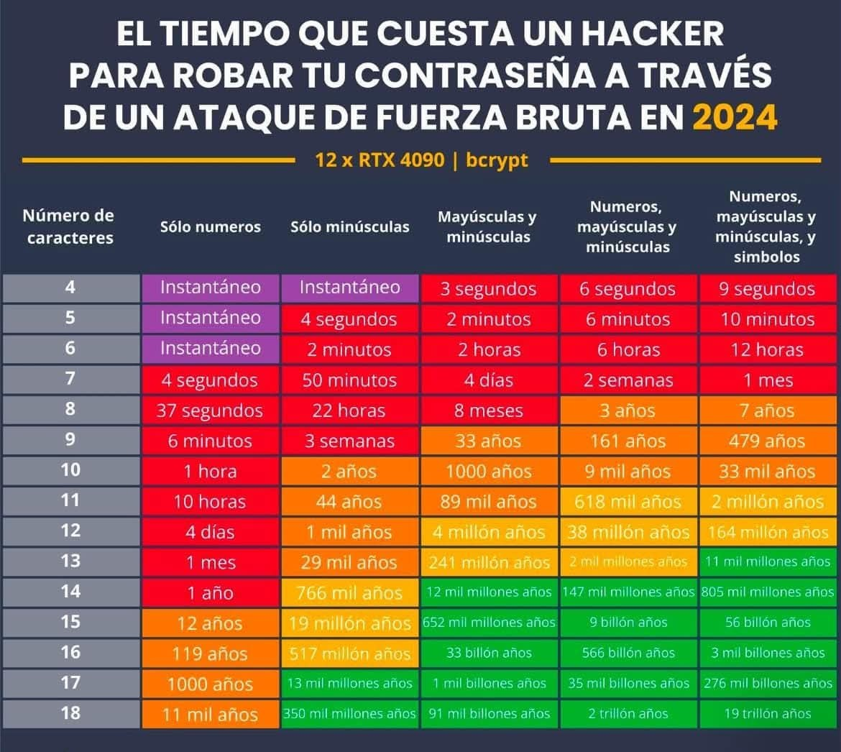

Slide 23
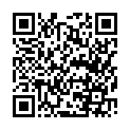
SGSI
https://nextcloud3.grupolamat.com.mx/s/LgJ7nAG2zFwnADQ

Slide 24
GRACIAS !!!!!

